Slide 1
Игровой тренажер
звук «Л»
Учитель-логопед Булахова М. В.,
ОДОД при ГБОУ СОШ №18

Slide 2
Цель: автоматизировать звук «Л» в словах.
Управление:
Листать слайды – кнопка
Узнать задание – кнопка
Убрать текст задания – щелкнуть по нему
левой кнопкой мышки.

Slide 3
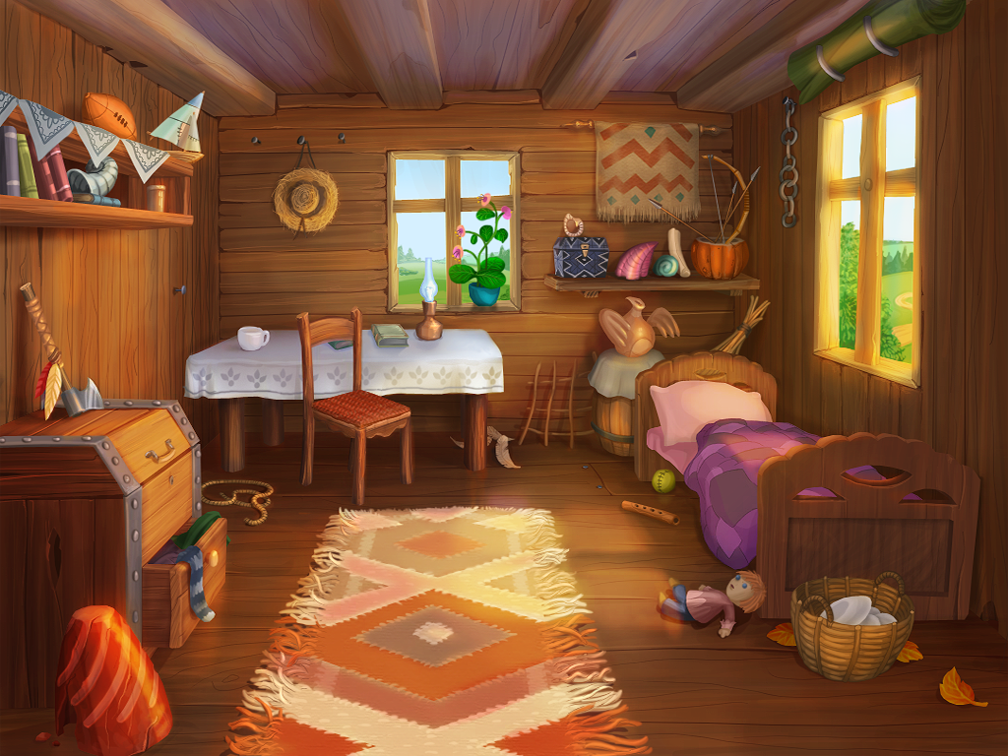
Рассмотри и запомни картинку.

Slide 4




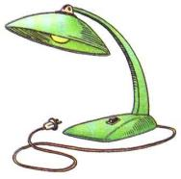
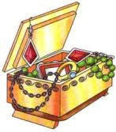

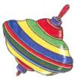
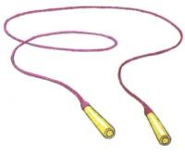
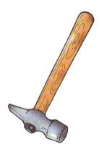
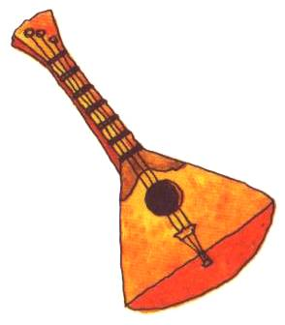



Что нового появилось в комнате?
Называй и щелкай по картинкам.
Четко произноси звук «Л».
После выполнения задания для проверки щелкните по круглой кнопке в верхнем правом углу слайда.

Slide 5
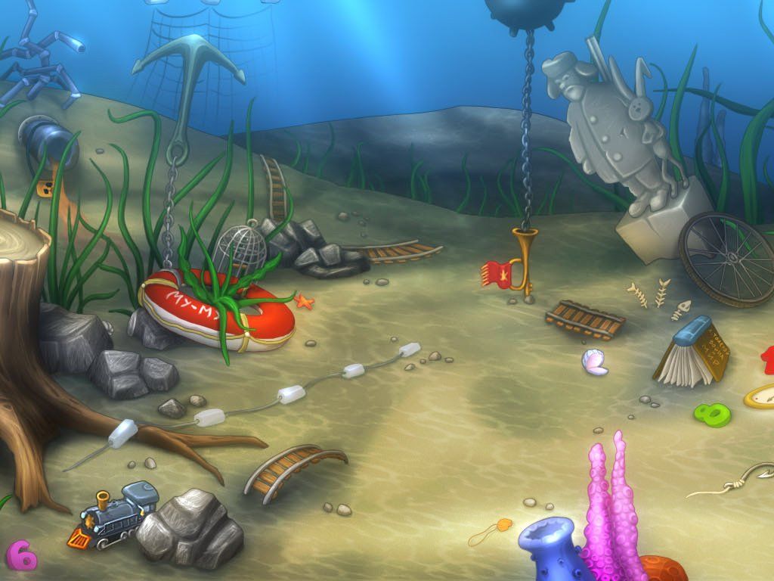

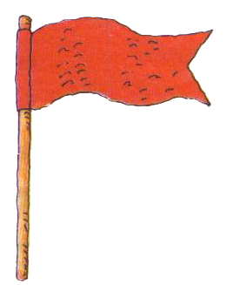
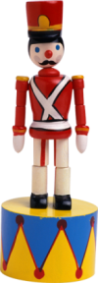
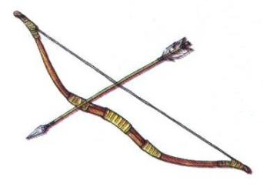
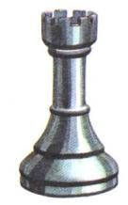
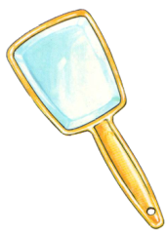

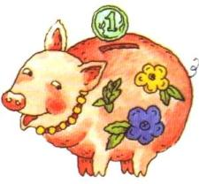
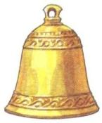



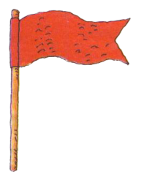



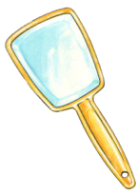

Подними с морского дна вещи, которые будут появляться в рамке. Называй и щелкай по картинкам. Для начала задания щелкните по овальной кнопке в нижнем правом углу слайда.
МОЛОДЕЦ!

Slide 6

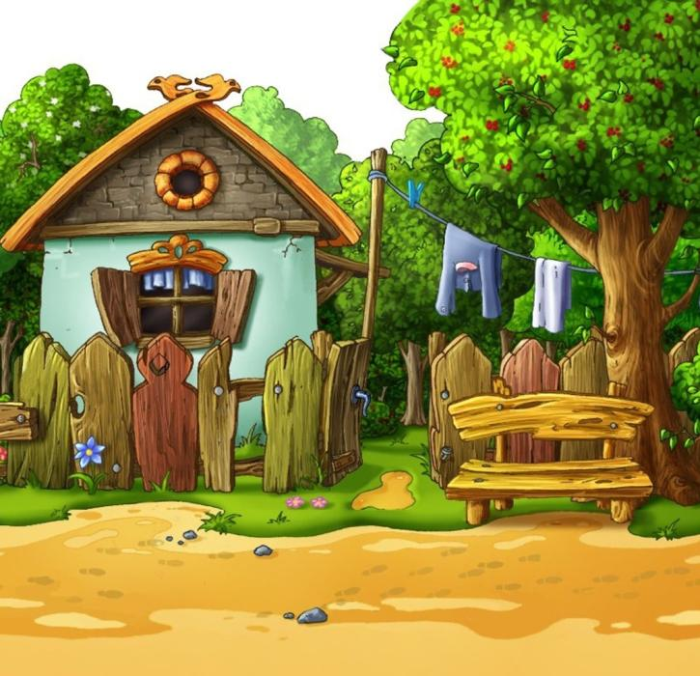



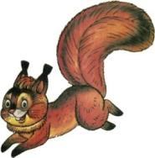
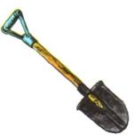
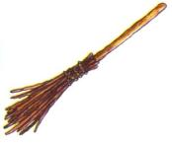

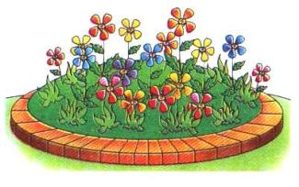


Найди 7 отличий на картинке справа. Называй и щелкай по картинкам,
четко произноси звук «Л».
После выполнения задания для проверки щелкните по круглой кнопке в нижнем правом углу слайда.

